Slide 1

II Всероссийский педагогический конкурс
«ИКТ-компетентность педагога в современном образовании»
Викторина
«Культурный марафон»
Хвостова Л.А., учитель иностранного языка
МБОУ СШ №61 г.Липецка

Slide 2
Культурный марафон
Киноребусы | 1 | 2 | 3
Липецк в современном кино | 1 | 2 | 3
Обычаи и традиции Липецкой области | 1 | 2 | 3
Угадай песню | 1 | 2 | 3
Край родной | 1 | 2 | 3

Slide 3
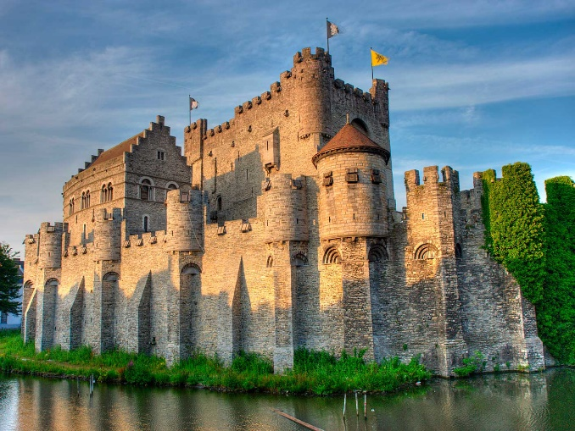


Киноребусы
1

Slide 4
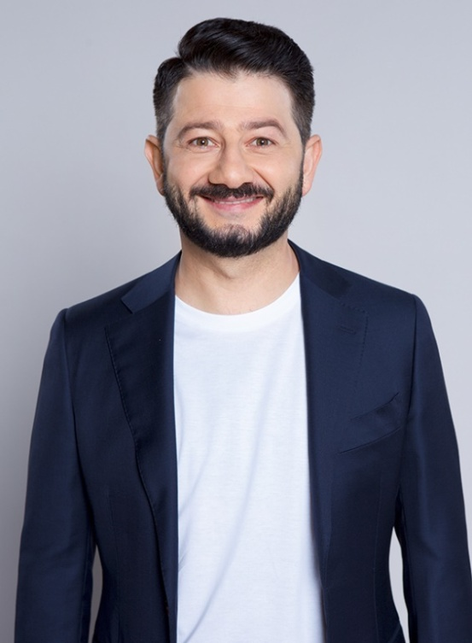
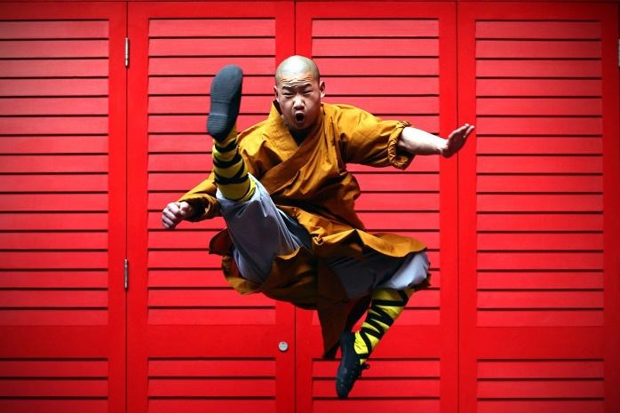
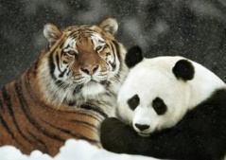
Киноребусы
2

Slide 5
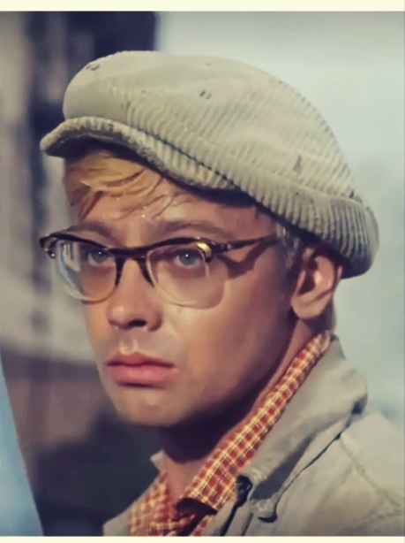

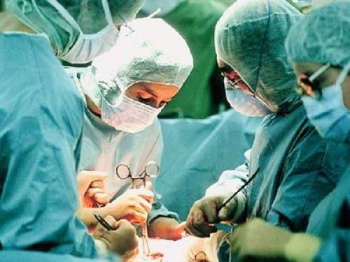
Киноребусы
3

Slide 6
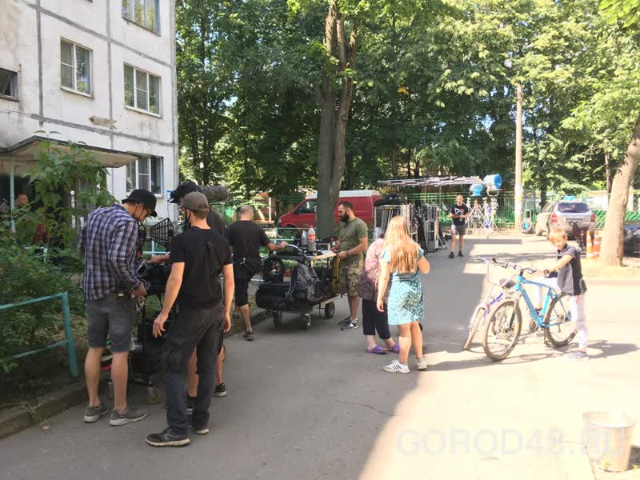
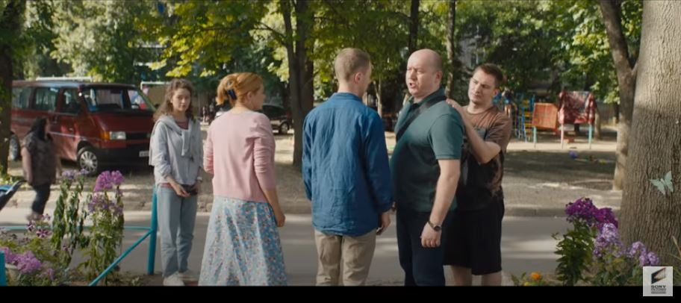
Липецк в современном кино
1
Летом 2020 года в Липецке на улицах Циолковского и Прокатной целую неделю снимали фильм по сценарию Ж.Крыжовникова и А.Казакова. Этот фильм выходит в прокат в ближайшее время.
1) «Северный ветер»
2) «Родные»
3) «Дважды два»
4) «Батя»

Slide 7
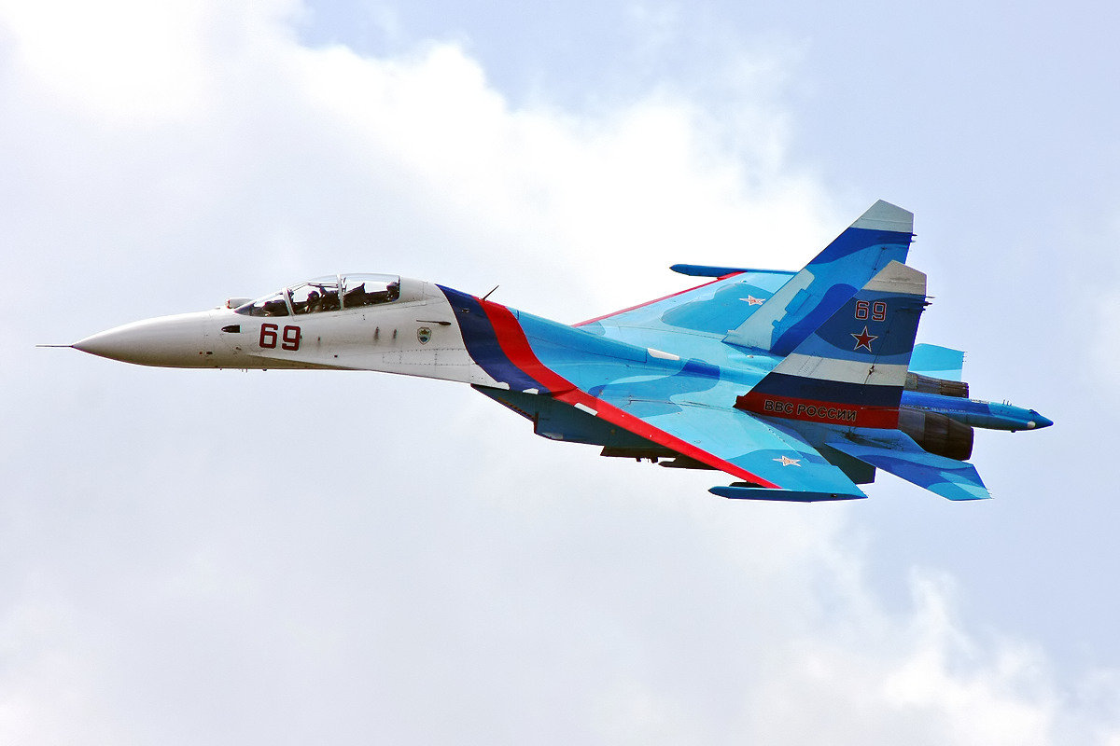
Липецк в современном кино
2
Липецкие лётчики приняли участие в съемках художественного фильма «Личный номер», в котором россияне и американцы совместно боролись с террористической организацией. Какие самолёты пилотировали липчане?
1) «Су-25»
2) «Су-27»
3) «МиГ-31»
4) «МиГ-29»

Slide 8
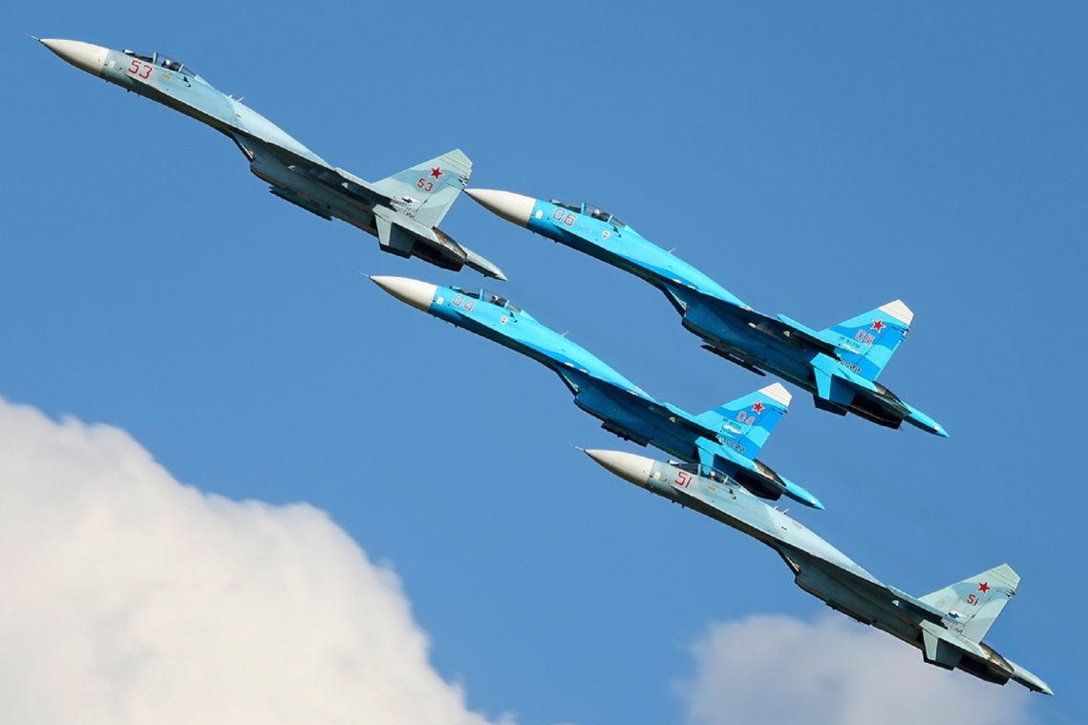
Липецк в современном кино
В 2004 году в Липецком авиацентре режиссёр Евгений Лаврентьев работал над съёмками российско-итальянского боевика «Личный номер». Здесь снимались сцены захвата самолёта международными террористами. Главными героями этих эпизодов стали липецкие асы, пилотировавшие четвёрку боевых Су-27.
В 2017-м Фёдор Бондарчук также пригласил липецких лётчиков для съёмок в фильме «Притяжение».

Slide 9
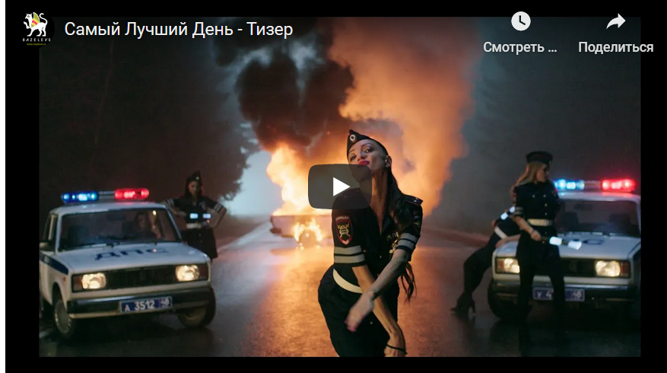
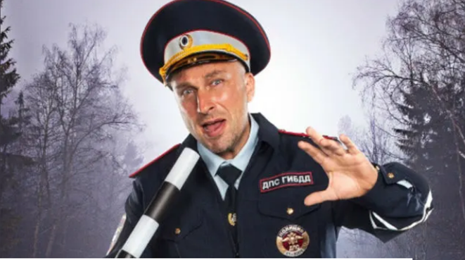
Липецк в современном кино
3
Съёмки фильма «Самый лучший день» проходили в Тульской области, но в нём отметился Липецк. Чем?
1) На машинах в тизере к фильму номера с 48-м регионом
2) Алина Шёпот увозит Петю Васютина в ЗАГС Липецка
3) Мама главного героя Пети Васютина родилась в Липецке
4) Отец главного героя Пети Васютина родился в Липецке

Slide 10
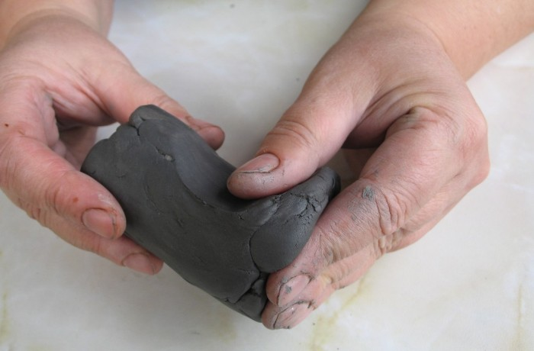
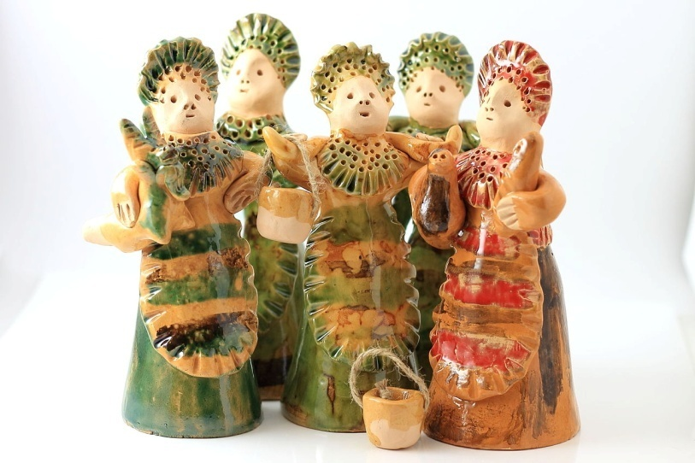
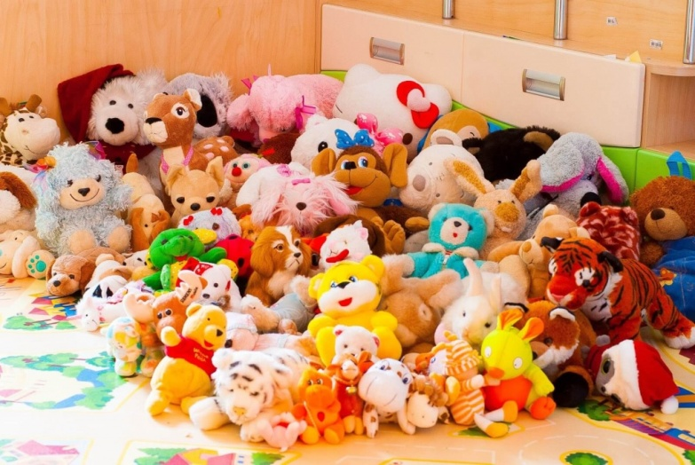
Обычаи и традиции
Липецкой области
1

Slide 11
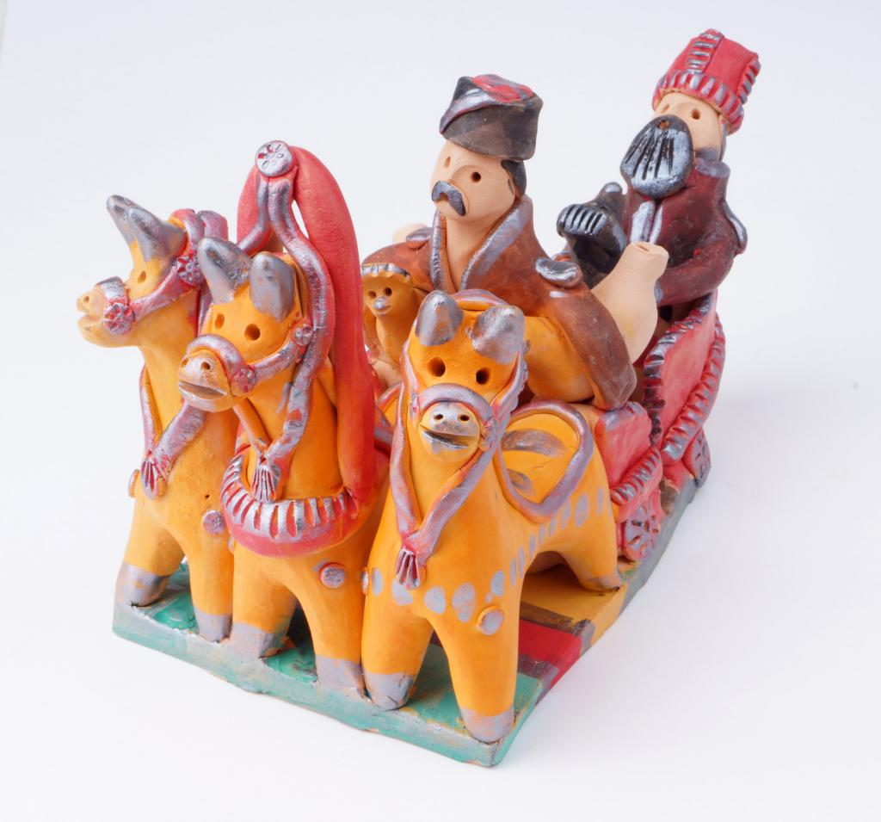
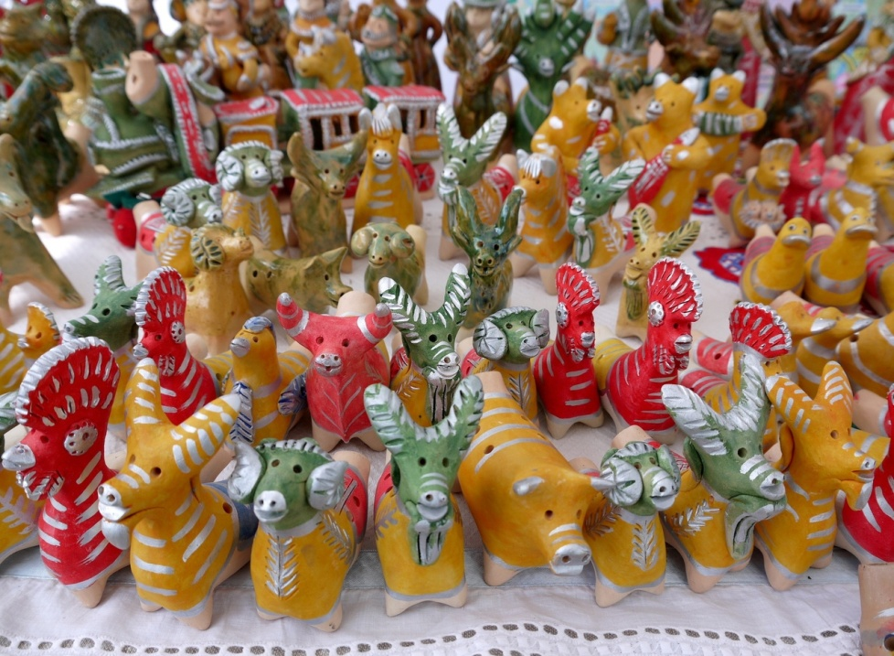
Обычаи и традиции Липецкой области
Романовская игрушка – традиционный русский народный промысел изготовления глиняных игрушек, сформировавшийся близ села Романово на территории Липецкой области.

Slide 12
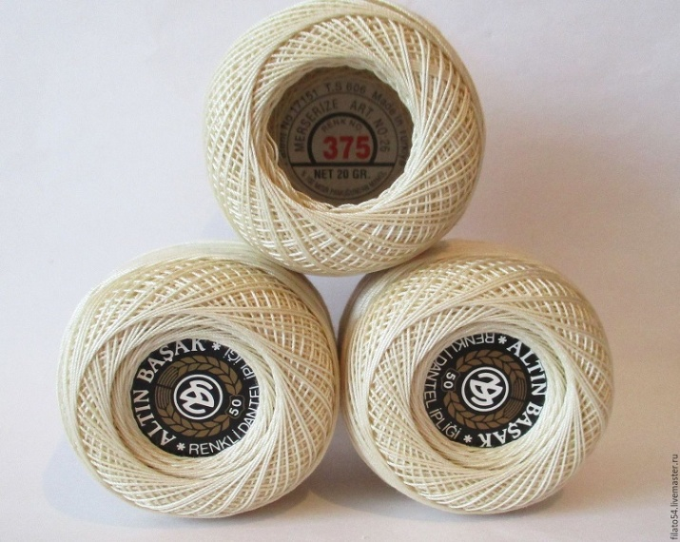
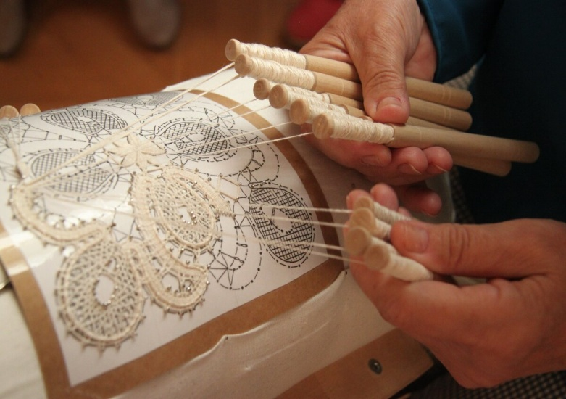
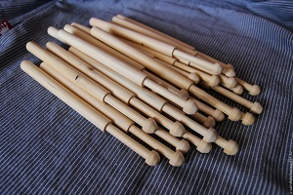
Обычаи и традиции
Липецкой области
2

Slide 13
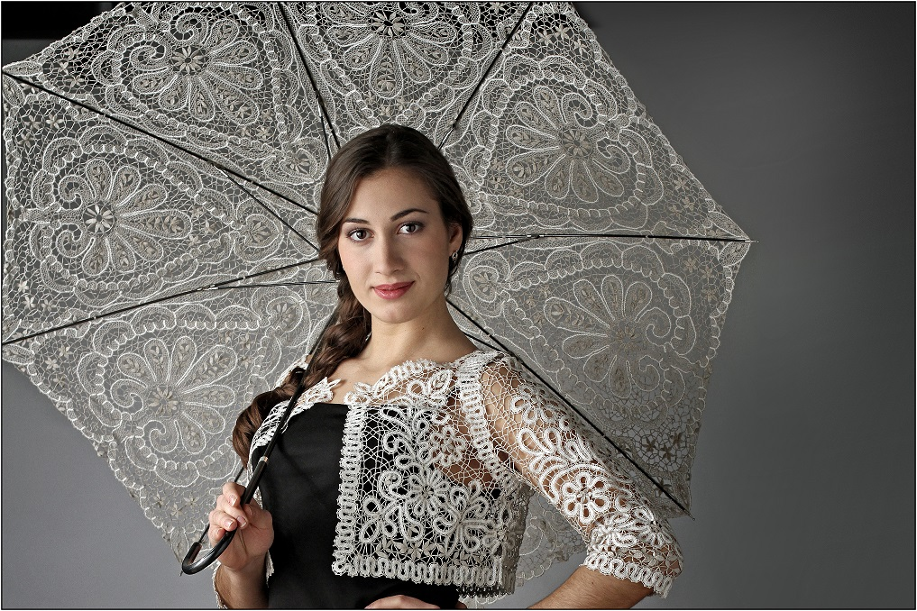

Обычаи и традиции Липецкой области
Елецкое кружево – вид русского кружева с бобинами, центром которого является город Елец. Оно славится контрастом небольшого изящного рисунка и тонкого ажурного фона.

Slide 14
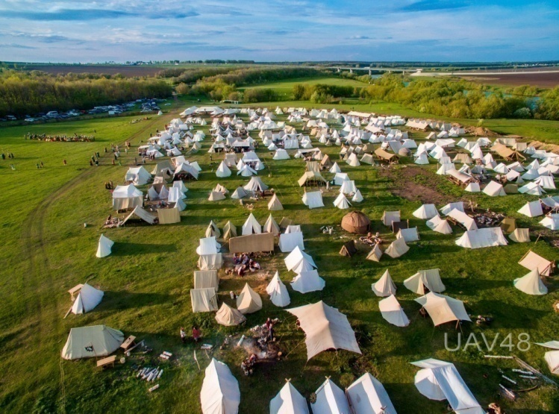
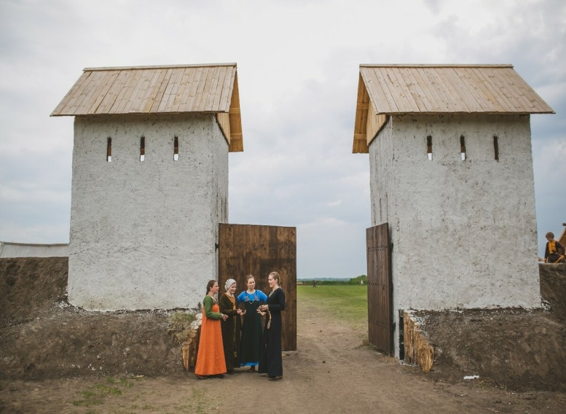
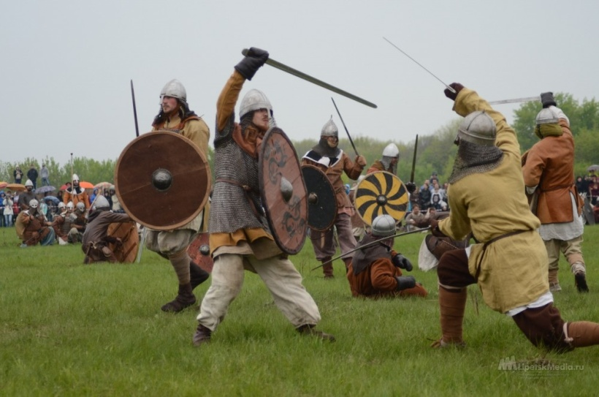
Обычаи и традиции
Липецкой области
3

Slide 15

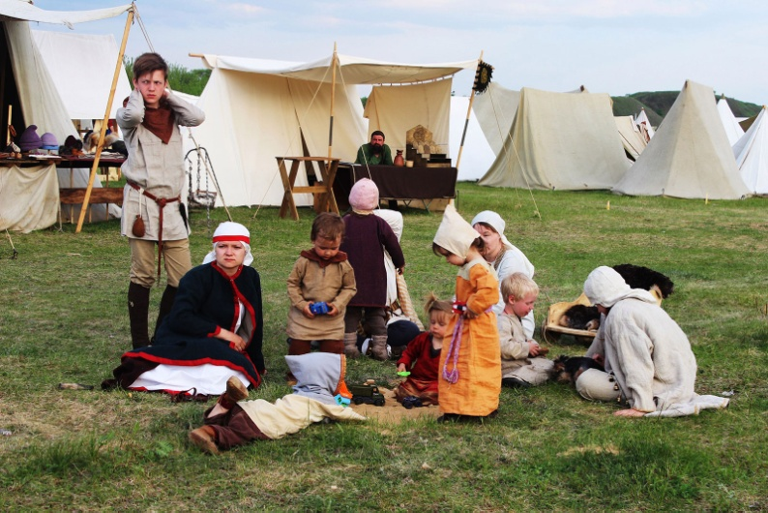
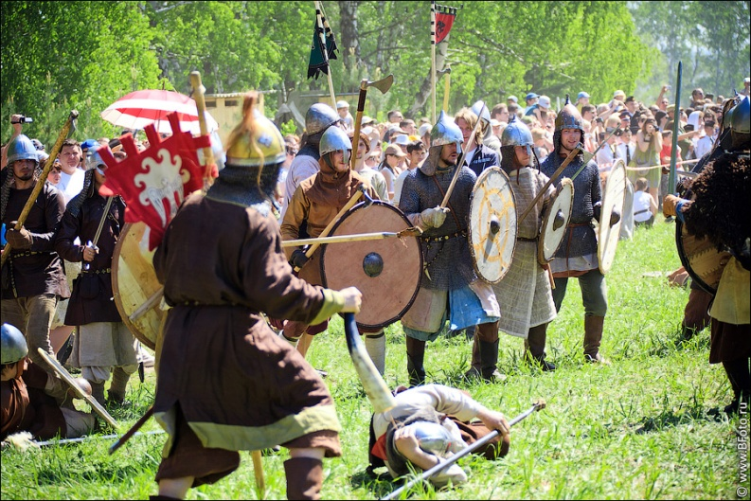
Обычаи и традиции Липецкой области
«Русборг» – крупнейший ежегодный международный молодёжный фестиваль военно-исторической реконструкции и второй по величине фестиваль по эпохе викингов в Европе, который с 2005 года проводится в нашей области.

Slide 16
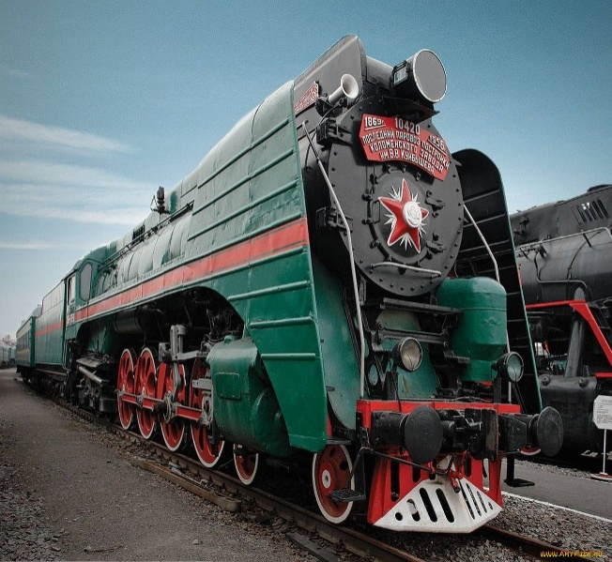

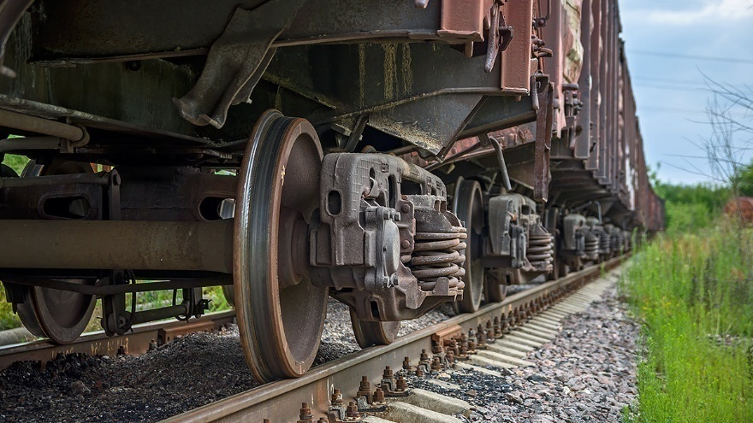
Угадай песню
1
«Постой, паровоз, не стучите колеса…»

Slide 17

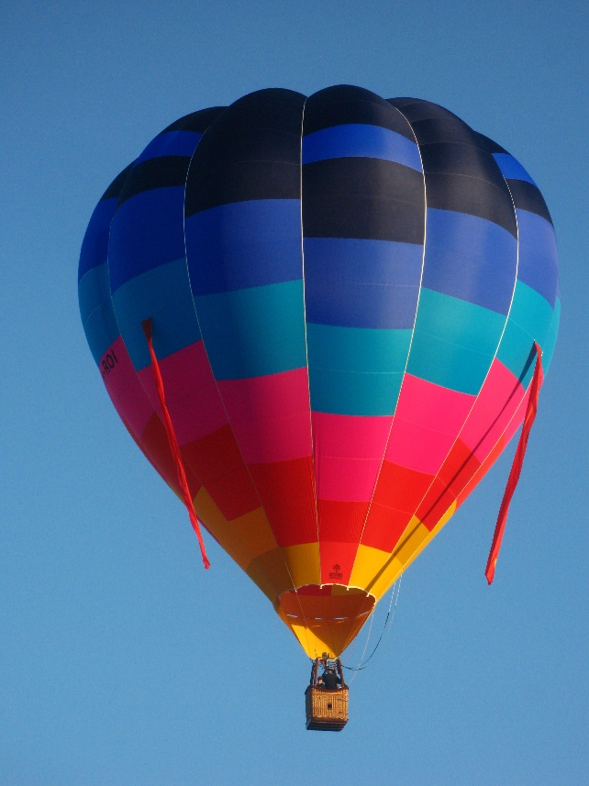

Угадай песню
2
«На большом воздушном шаре…»

Slide 18
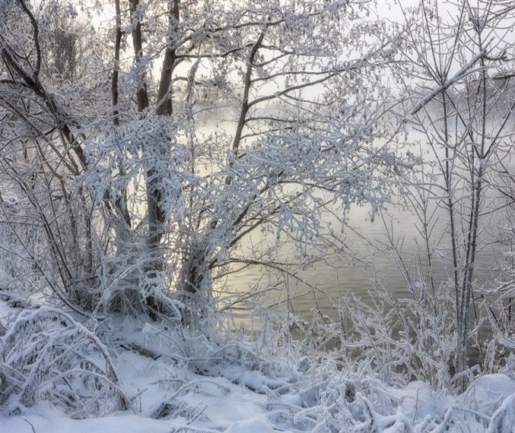
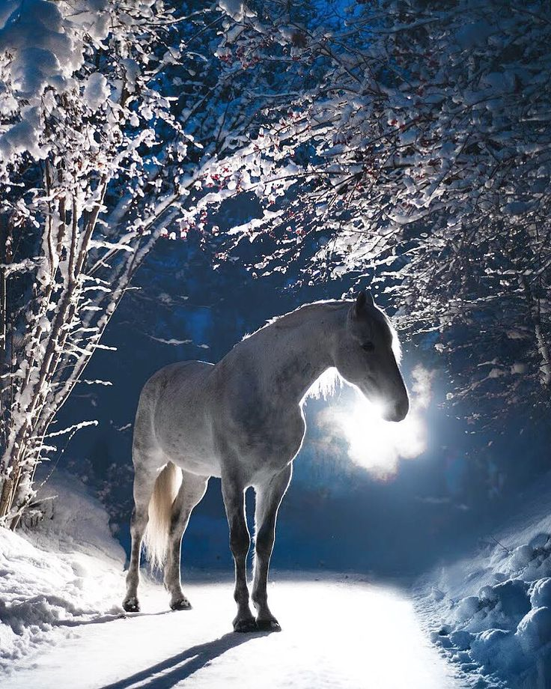
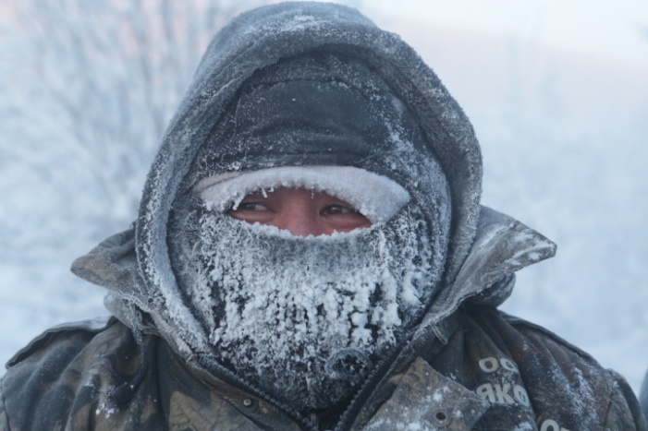
Угадай песню
3
«Ой, мороз, мороз…»

Slide 19

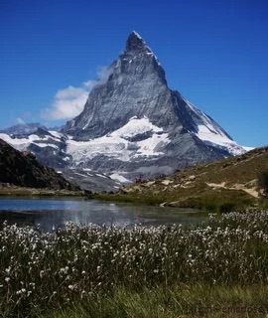

Край родной
1

Slide 20
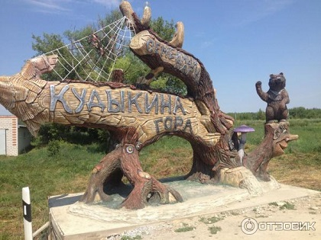
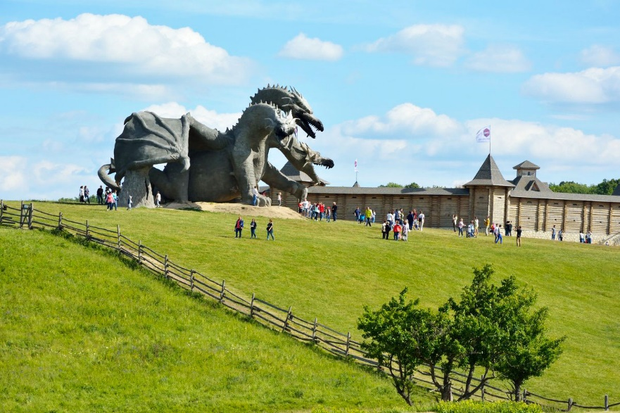
Край родной
«Кудыкина гора» – популярный сафари-парк, расположенный на берегу Дона в Липецкой области. Исполинских размеров статуя Змея Горыныча, что здесь появилась в 2016 г., вмиг оказалась известной на весь мир. Фото с трёхглавым монстром оказалось в подборке лучших снимков, сделанных пользователями Instagram. За 2 дня фото Змея Горыныча собрало 1,3 миллиона лайков и 6,5 тысяч комментариев.

Slide 21
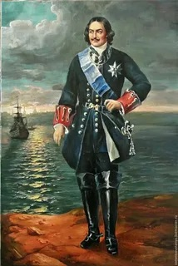
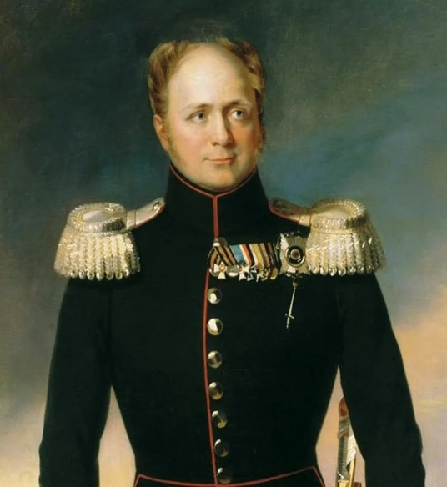
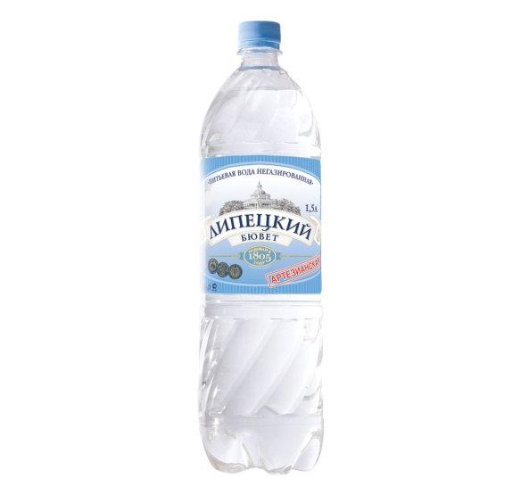
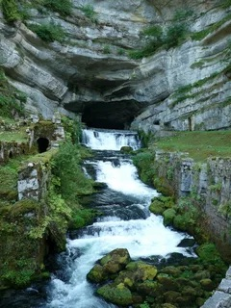
Край родной
2

Slide 22
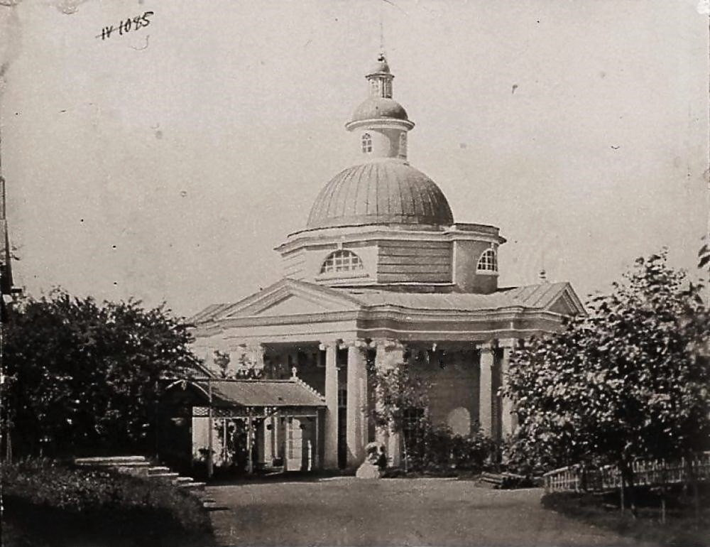
Край родной
По преданию, минеральные воды в Липецке открыл Петр Великий на территории основанных в 1703 году Липских железных заводов. А в 1805 году император Александру I подписал указ по устройству курорта в Липецке.

Slide 23
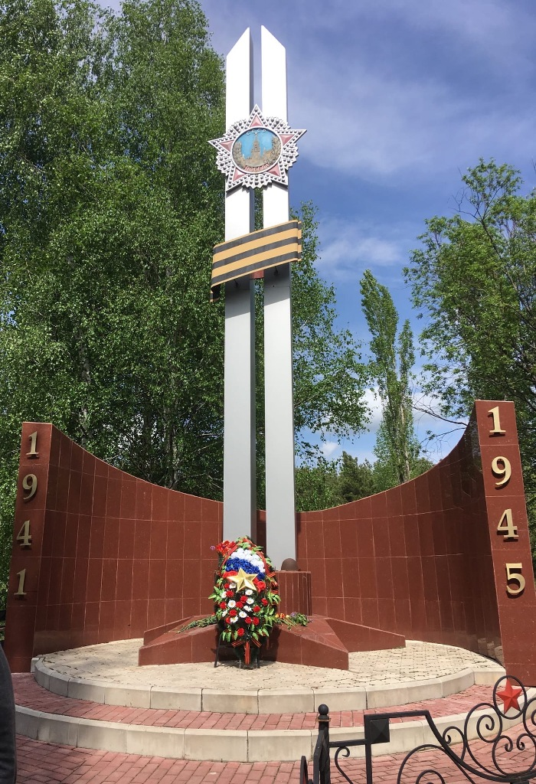
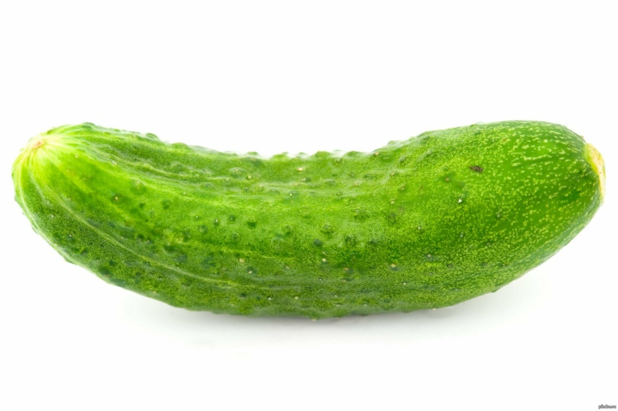
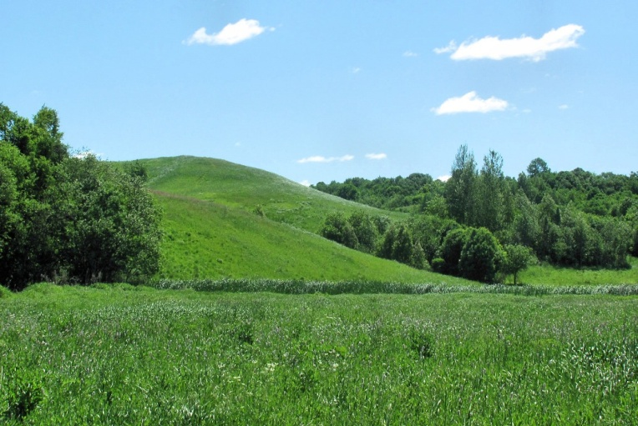
Край родной
3

Slide 24
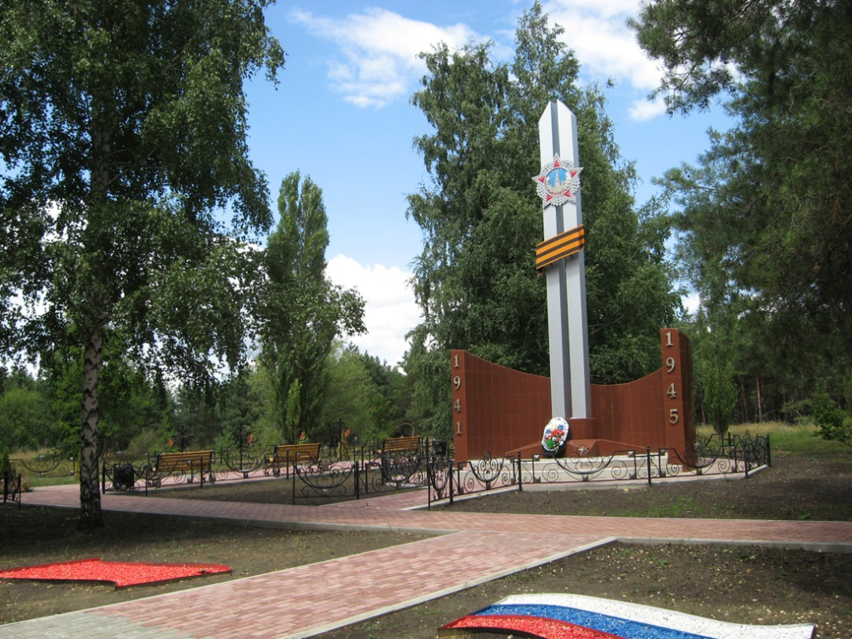
Край родной
Высота "Огурец" находится недалеко от села Ломигоры Воловского района на границе трёх областей: Курской, Орловской и Липецкой.
Её называют ломигорским "Мамаевым курганом": в боях за высоту по официальным данным погибло более 5 тысяч человек.
В 2018 году высоте было дано почетное наименование "Рубеж воинской доблести".

Slide 25
Подведение
итогов

Slide 26
Для России наш город – частица,
А для нас он – родительский дом.
И мы рады, что можем гордиться
Малой родиной, где мы живем.

